Slide 1
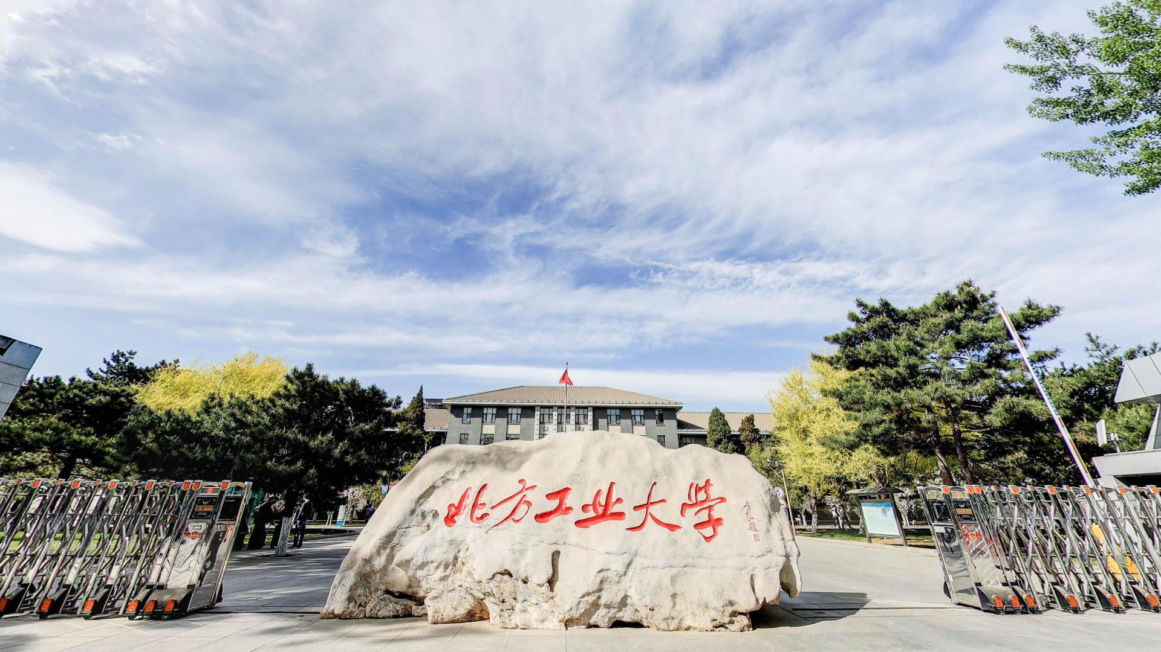
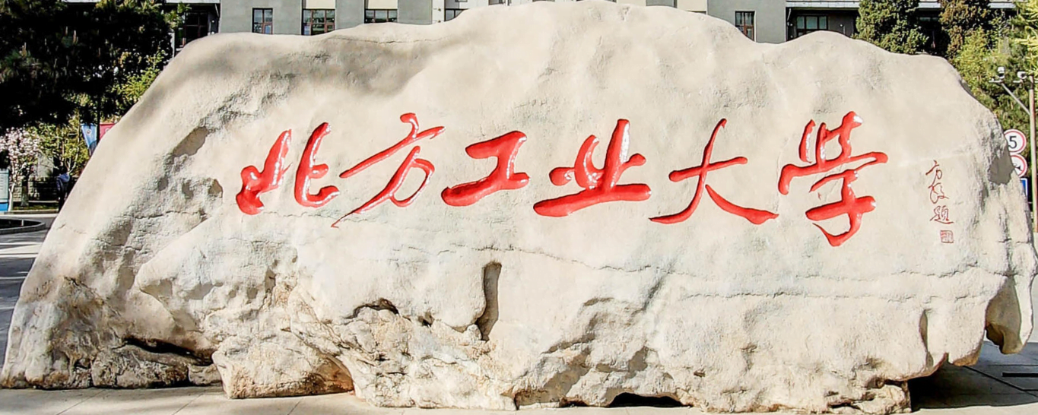
使用说明：封面背景图片可根据具体主题修改替换
北方工业大学演示模板
POWERPOINT TEMPLATE

Slide 2
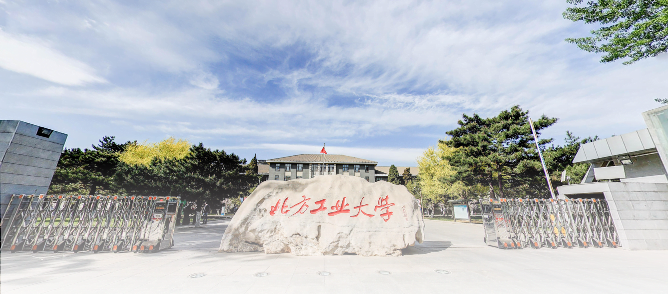
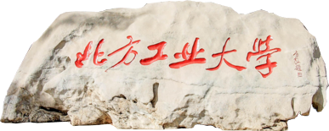
使用说明：封面背景图片可根据具体主题修改替换
北方工业大学演示模板
—— 设计：朗慕
敦品励学 才德并懋

Slide 3










CONTENT
目录
01
请输入您的标题
02
请输入您的标题
03
请输入您的标题
PLEASE ENTER YOUR TITLE HERE
PLEASE ENTER YOUR TITLE HERE
PLEASE ENTER YOUR TITLE HERE
04
请输入您的标题
05
请输入您的标题
06
请输入您的标题
PLEASE ENTER YOUR TITLE HERE
PLEASE ENTER YOUR TITLE HERE
PLEASE ENTER YOUR TITLE HERE

Slide 4
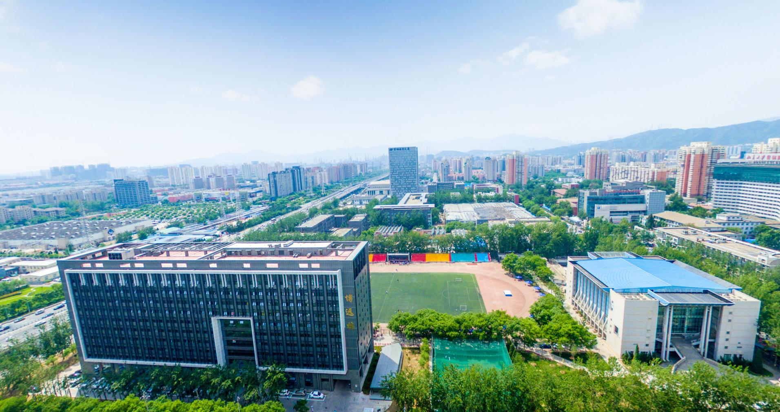
目录
01
请在此添加标题
请添加内容
请添加内容
请添加内容
博远楼

Slide 5
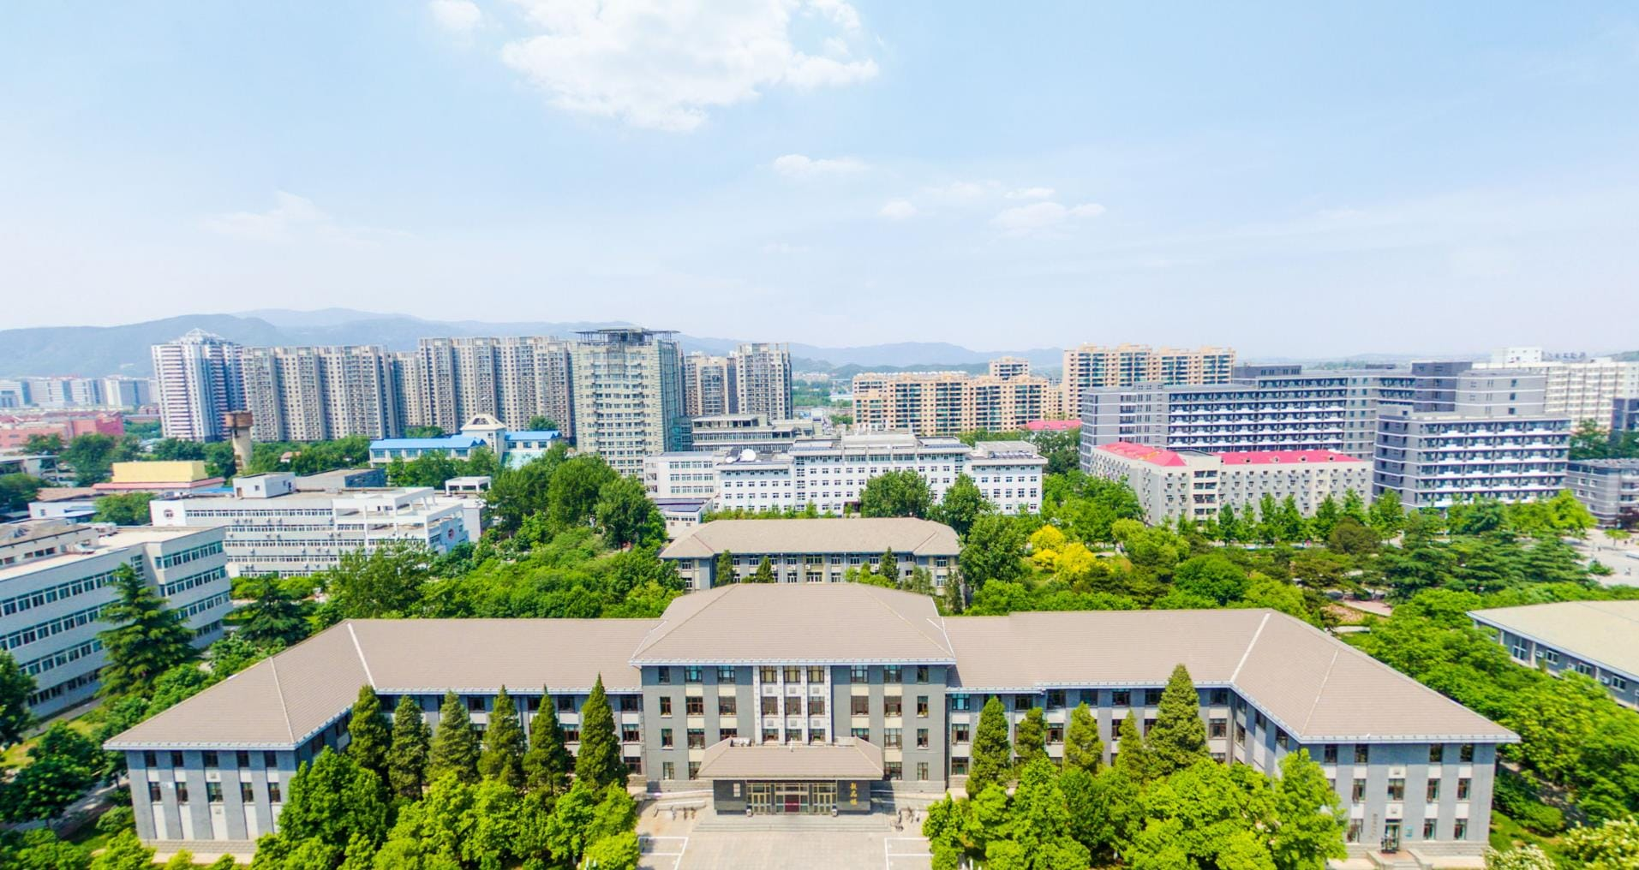
目录
02
请在此添加标题
请添加内容
请添加内容
请添加内容
敦品楼

Slide 6
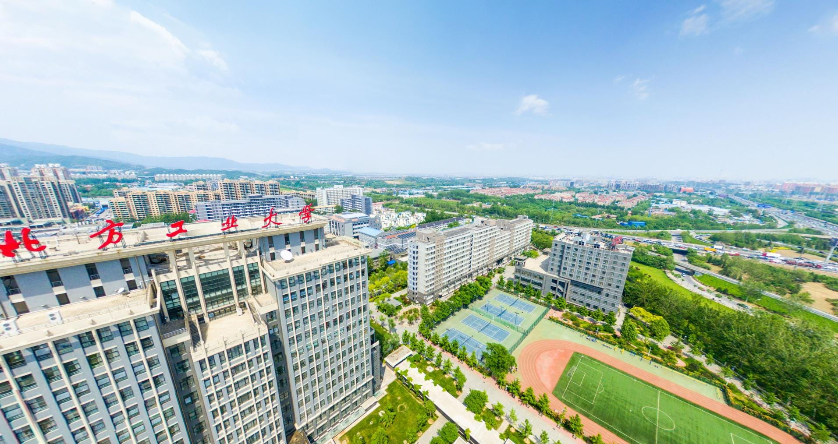
目录
03
请在此添加标题
请添加内容
请添加内容
请添加内容
瀚学楼

Slide 7
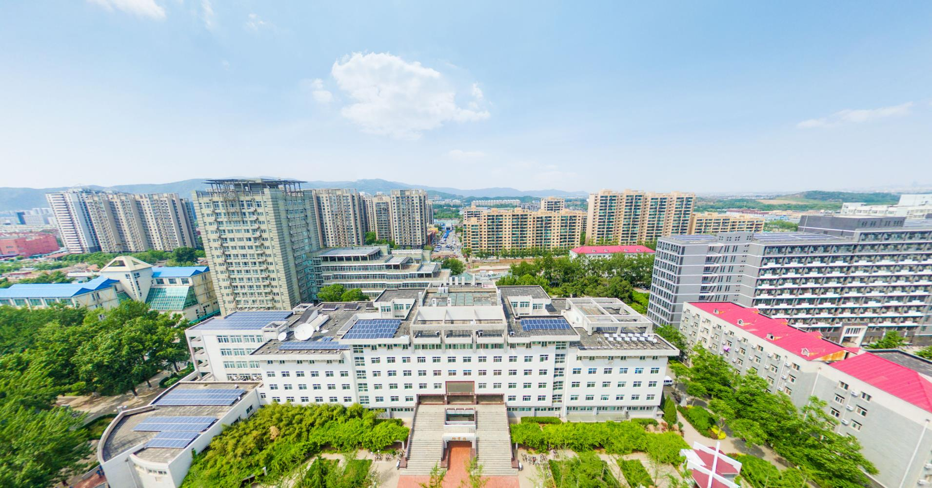
目录
04
请在此添加标题
请添加内容
请添加内容
请添加内容
励学楼

Slide 8

目录
CONTENT
请输入您的标题
请输入您的标题
请输入您的标题
请输入您的标题
敦品励学 才德并懋

Slide 9
01
请在此添加标题
PLEASE ENTER YOUR TITLE

Slide 10
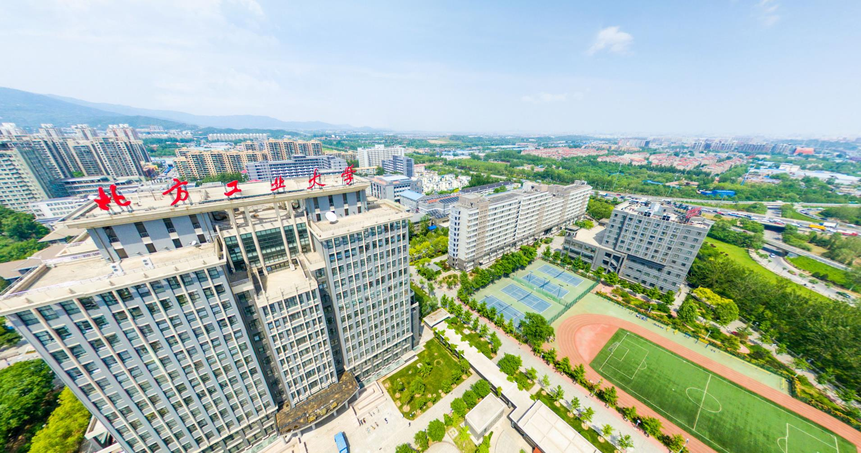

01
请在此添加标题
PLEASE ENTER YOUR TITLE

Slide 11
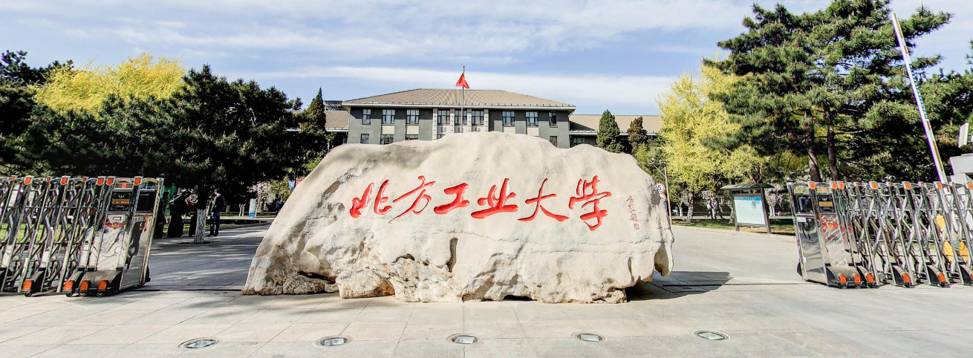
社团简介
北方工业大学创办于1946年，前身是国立北平高级工业职业学校，1985年更名为北方工业大学，1998年9月起以北京市管理为主。历经七十年风雨沧桑，逐步发展成为一所以工为主、文理兼融，具有学士、硕士、博士培养层次的多科性高等学府。

Slide 12

某某社团成员介绍
姓 名
姓 名
姓 名
请在此输入人物介绍内容，如果文字较多，一页可以少放几个。
请在此输入人物介绍内容，如果文字较多，一页可以少放几个。
请在此输入人物介绍内容，如果文字较多，一页可以少放几个。

Slide 13

单个人物介绍页
姓名
请在此输入您所获得的奖项
请在此输入您所获得的奖项
请在此输入您所获得的奖项
请在此输入您所获得的奖项
请在此输入您所获得的奖项
请在此输入您所获得的奖项

Slide 14
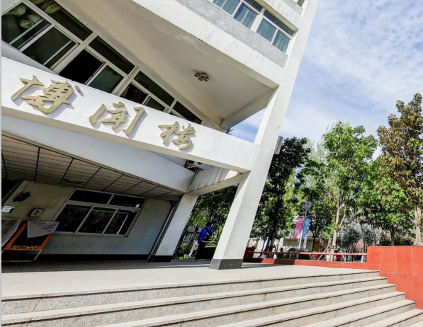
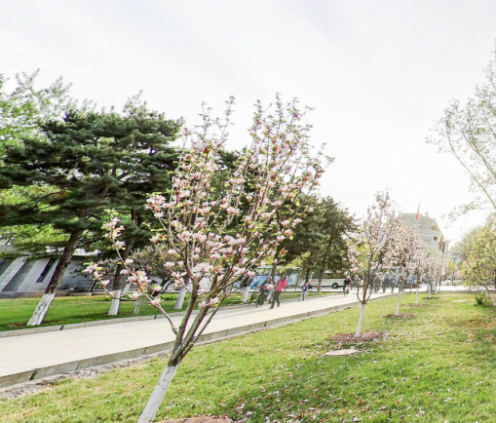
社团简介
请在此添加标题
请在此添加标题
北方工业大学创办于1946年，前身是国立北平高级工业职业学校，1985年更名为北方工业大学，1998年9月起以北京市管理为主。历经七十年风雨沧桑，逐步发展成为一所以工为主、文理兼融，具有学士、硕士、博士培养层次的多科性高等学府。
请在此添加标题
北方工业大学以“敦品励学，才德并懋”为校训，以“严肃，严格，严谨”为校风，形成了以“专业精神，人文精神，进取精神”为主旨的学校精神。学校坚持以人才培养、科学研究、社会服务和文化传承创新为己任，努力建设在国内外具有重要影响、特色鲜明、优势突出的高水平教学研究型大学。

Slide 15
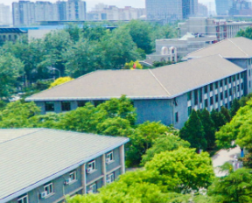
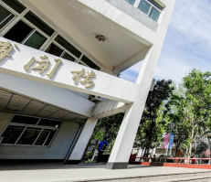
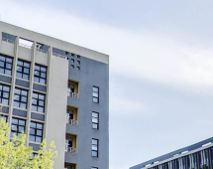
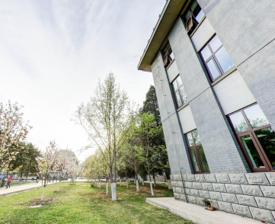
社团风采
浩学楼
请在此输入标题
博远楼
毓秀园
瀚学楼
学校文化积淀深厚，孕育了“敦品励学，才德并懋”的校训，树立了“严肃，严格，严谨”的校风，形成了以“专业精神，人文精神，进取精神”为主旨的学校精神。
励学楼
敦品楼
钟秀园
博文楼

Slide 16
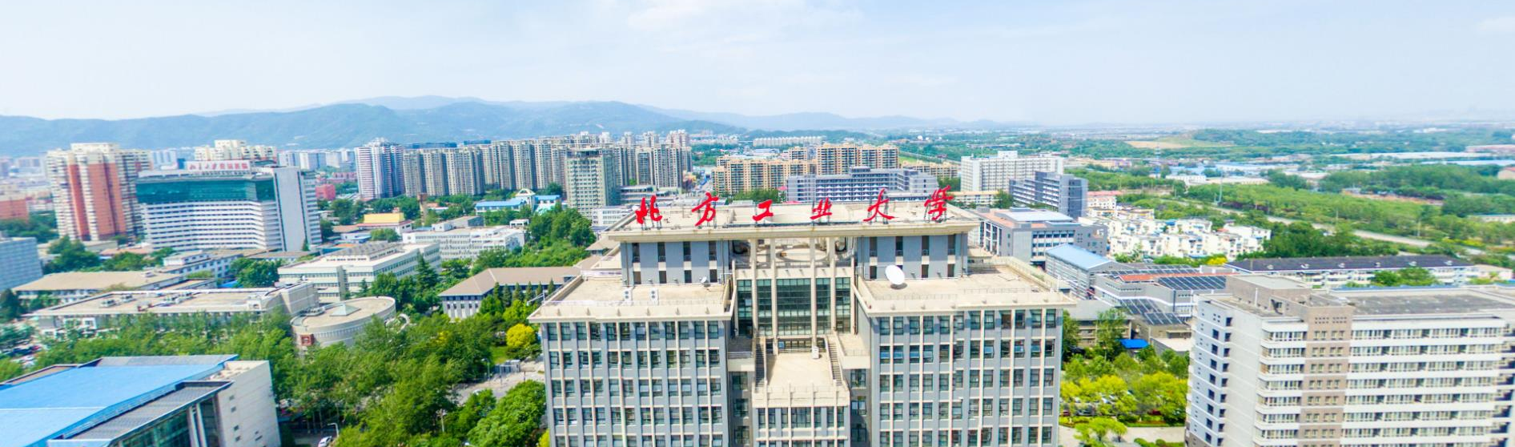
活动背景
北方工业大学创办于1946年，前身是国立北平高级工业职业学校，1985年更名为北方工业大学，1998年9月起以北京市管理为主。历经七十年风雨沧桑，逐步发展成为一所以工为主、文理兼融，具有学士、硕士、博士培养层次的多科性高等学府。学校位于北京城西，东接五环，北倚西山，占地面积近500亩，建筑面积40余万平方米。校园整洁雅致，景色宜人，绿化面积超过50%，是北京市十佳美丽校园之一。
学校设有12个学院、20个系、43个本科专业，涵盖理、工、文、经、管、法、艺七大学科门类。学校在校生15000多人，其中全日制本科生10000余人，研究生2000余人，成人高等教育学生3000余人，留学生600余人。

Slide 17
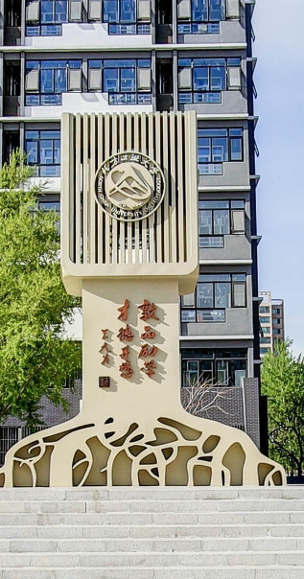
EVENT
PROFILE
活动简介
北方工业大学以“敦品励学，才德并懋”为校训，以“严肃，严格，严谨”为校风，形成了以“专业精神，人文精神，进取精神”为主旨的学校精神。学校坚持以人才培养、科学研究、社会服务和文化传承创新为己任，努力建设在国内外具有重要影响、特色鲜明、优势突出的高水平教学研究型大学。

Slide 18
活动亮点
广聚英才
多科发展
学校在校生15000多人，其中全日制本科生10000余人，研究生2000余人，成人高等教育学生3000余人，留学生600余人。
01
02
学校设有12个学院、20个系、43个本科专业，涵盖理、工、文、经、管、法、艺七大学科门类。
03
04
因材施教
人文滋养
学校实行弹性学分制，建立了“分层教学、分流培养、分类成才”的培养体系，充分满足学生自主学习、全面发展、个性化成才的需要。
学校文化积淀深厚，孕育了“敦品励学，才德并懋”的校训，树立了“严肃，严格，严谨”的校风，形成了以“专业精神，人文精神，进取精神”为主旨的学校精神。

Slide 19
宣传方式
线上宣传
网站
电视
电台
微信
线下宣传
校报
校刊
传单
海报

Slide 20
宣传方式
宣传策略二
北方工业大学以“敦品励学，才德并懋”为校训，以“严肃，严格，严谨”为校风。
02
宣传策略一
宣传策略三
北方工业大学以“敦品励学，才德并懋”为校训，以“严肃，严格，严谨”为校风。
北方工业大学以“敦品励学，才德并懋”为校训，以“严肃，严格，严谨”为校风。
01
03

Slide 21
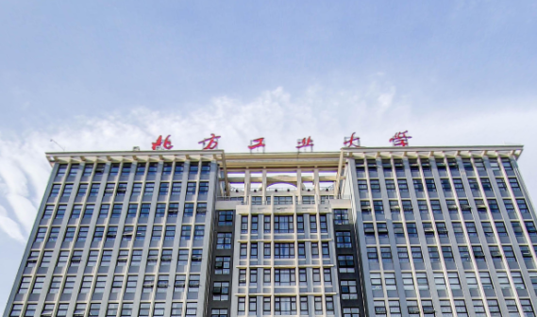
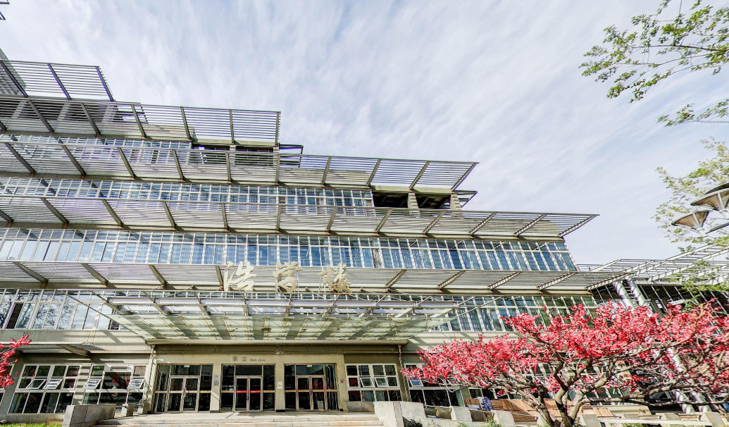
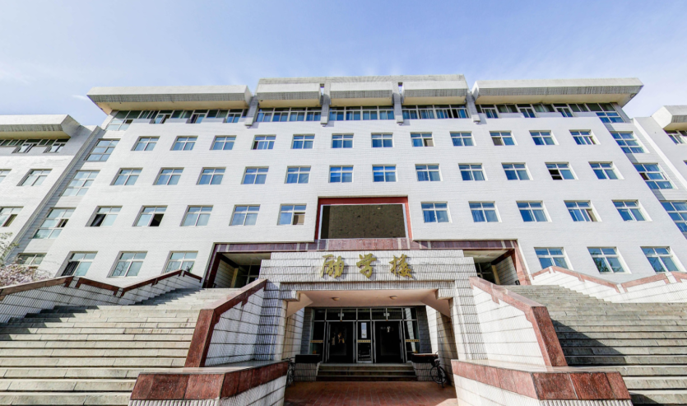
活动意义
请添加标题
北方工业大学以“敦品励学，才德并懋”为校训，以“严肃，严格，严谨”为校风，形成了以“专业精神，人文精神，进取精神”为主旨的学校精神。
请添加标题
请添加标题
北方工业大学以“敦品励学，才德并懋”为校训，以“严肃，严格，严谨”为校风，形成了以“专业精神，人文精神，进取精神”为主旨的学校精神。
北方工业大学以“敦品励学，才德并懋”为校训，以“严肃，严格，严谨”为校风，形成了以“专业精神，人文精神，进取精神”为主旨的学校精神。

Slide 22
经费预算
800+
3000+
500+
人力经费
宣传经费
礼物经费
北方工业大学以“敦品励学，才德并懋”为校训，以“严肃，严格，严谨”为校风，形成了以“专业精神，人文精神，进取精神”为主旨的学校精神。
北方工业大学以“敦品励学，才德并懋”为校训，以“严肃，严格，严谨”为校风，形成了以“专业精神，人文精神，进取精神”为主旨的学校精神。
北方工业大学以“敦品励学，才德并懋”为校训，以“严肃，严格，严谨”为校风，形成了以“专业精神，人文精神，进取精神”为主旨的学校精神。

Slide 23
校徽标识
01
02
三个叠放的“人”字，寓意北方工业大学在人才培养中坚持“以人为本”的育人理念，培养具有完善“人性、人格、人品”的人才。
它似圆规，寓意知识与实践是成才的根基，也象征治校做人的规矩与方圆，较为完善地诠释了校训：“敦品励学，才德并懋”。
人
圆规
03
04
它似树——十年树木，百年树人，寓意北方工业大学在教学和科研中为国家培养的无数栋梁之才。
它似山，寓意北方工业大学坐落于北京风景秀丽的西山脚下。天宇的运行图形，既寓意北方工业大学未来广阔的发展空间与前景，又寓意北方工业大学博大的胸怀与抱负，也寓意北方工业大学始终追寻高新科学技术的创新与发展。
树
山

Slide 24
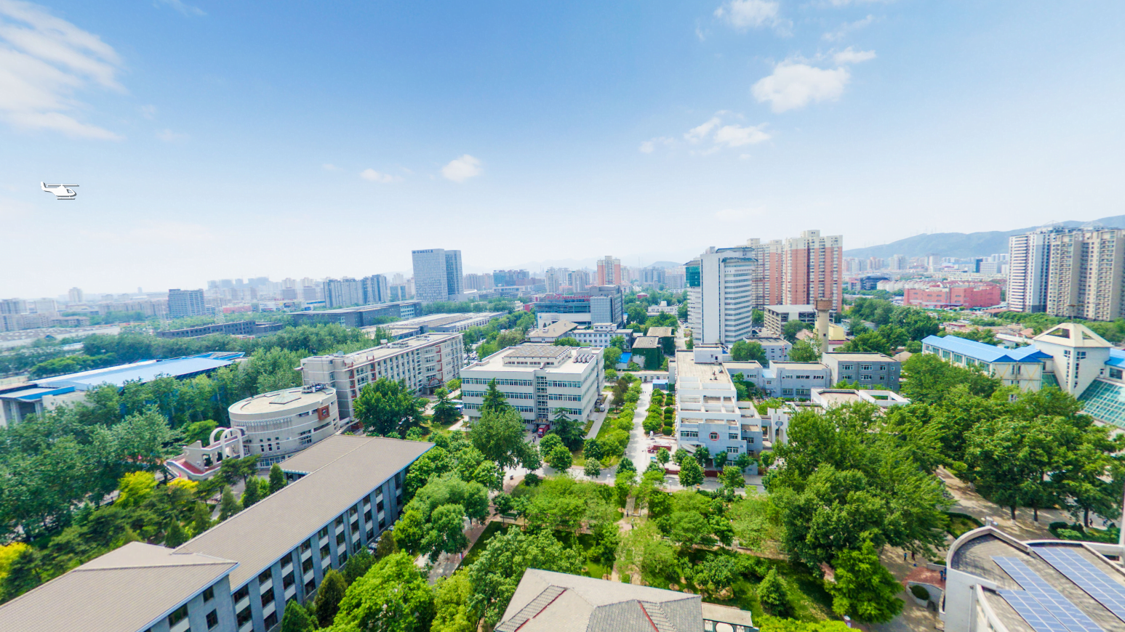
请输入标题
广聚英才
1
2
多科发展
学校在校生15000多人，其中全日制本科生10000余人，研究生2000余人，成人高等教育学生3000余人，留学生600余人。
学校设有12个学院、20个系、43个本科专业，涵盖理、工、文、经、管、法、艺七大学科门类。
因材施教
4
3
人文滋养
学校实行弹性学分制，建立了“分层教学、分流培养、分类成才”的培养体系，充分满足学生自主学习、全面发展、个性化成才的需要。
学校文化积淀深厚，孕育了“敦品励学，才德并懋”的校训，树立了“严肃，严格，严谨”的校风，形成了以“专业精神，人文精神，进取精神”为主旨的学校精神。

Slide 25
逻辑图表
广聚英才
因材施教
学校在校生15000多人，其中全日制本科生10000余人，研究生2000余人，成人高等教育学生3000余人，留学生600余人。
学校实行弹性学分制，建立了“分层教学、分流培养、分类成才”的培养体系，充分满足学生自主学习、全面发展、个性化成才的需要。
1
3
2
多科发展
4
学校设有12个学院、20个系、43个本科专业，涵盖理、工、文、经、管、法、艺七大学科门类。
人文滋养
学校文化积淀深厚，孕育了“敦品励学，才德并懋”的校训，树立了“严肃，严格，严谨”的校风，形成了以“专业精神，人文精神，进取精神”为主旨的学校精神。

Slide 26
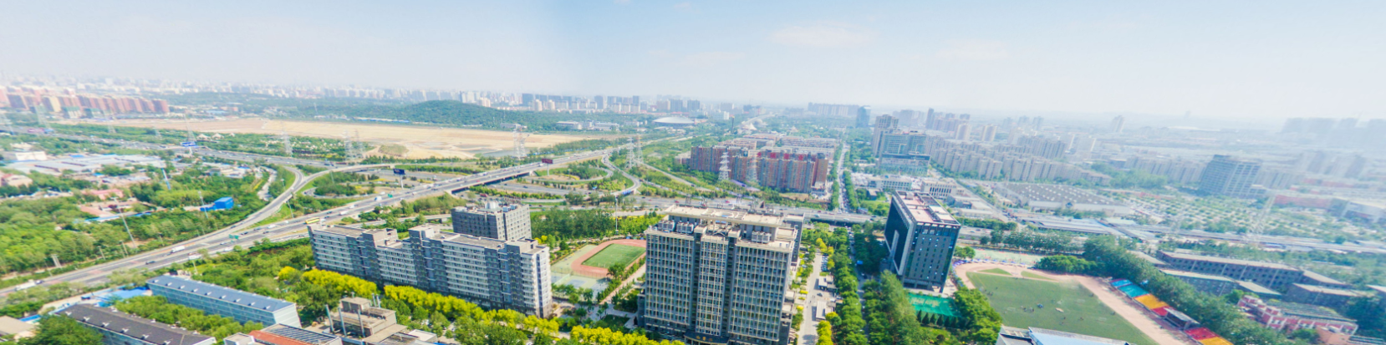
请在此添加标题
北方工业大学以“敦品励学，才德并懋”为校训，以“严肃，严格，严谨”为校风。
STEP 01
STEP 02
STEP 03
STEP 04
学校实行弹性学分制，建立了“分层教学、分流培养、分类成才”的培养体系，充分满足学生自主学习、全面发展、个性化成才的需要。
学校实行弹性学分制，建立了“分层教学、分流培养、分类成才”的培养体系，充分满足学生自主学习、全面发展、个性化成才的需要。
学校实行弹性学分制，建立了“分层教学、分流培养、分类成才”的培养体系，充分满足学生自主学习、全面发展、个性化成才的需要。
学校实行弹性学分制，建立了“分层教学、分流培养、分类成才”的培养体系，充分满足学生自主学习、全面发展、个性化成才的需要。

Slide 27
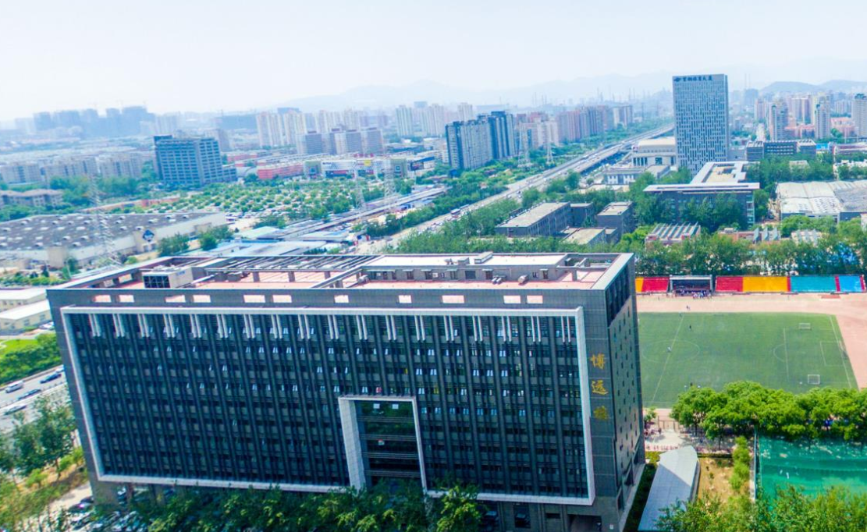
图文混排
瀚学楼
励学楼
浩学楼
博远楼
北方工业大学以“敦品励学，才德并懋”为校训，以“严肃，严格，严谨”为校风。
北方工业大学以“敦品励学，才德并懋”为校训，以“严肃，严格，严谨”为校风。
北方工业大学以“敦品励学，才德并懋”为校训，以“严肃，严格，严谨”为校风。
北方工业大学以“敦品励学，才德并懋”为校训，以“严肃，严格，严谨”为校风。

Slide 28
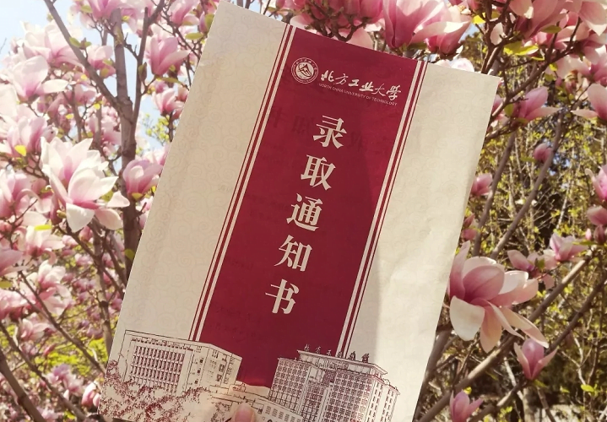
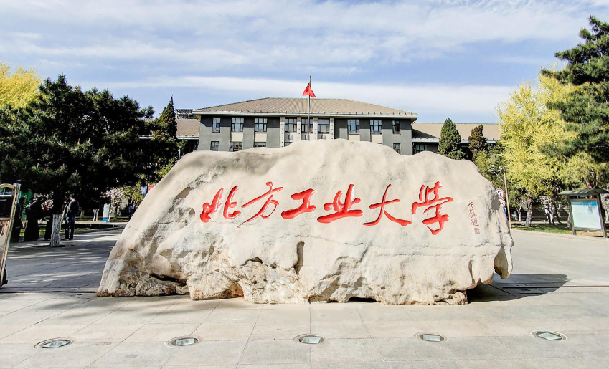
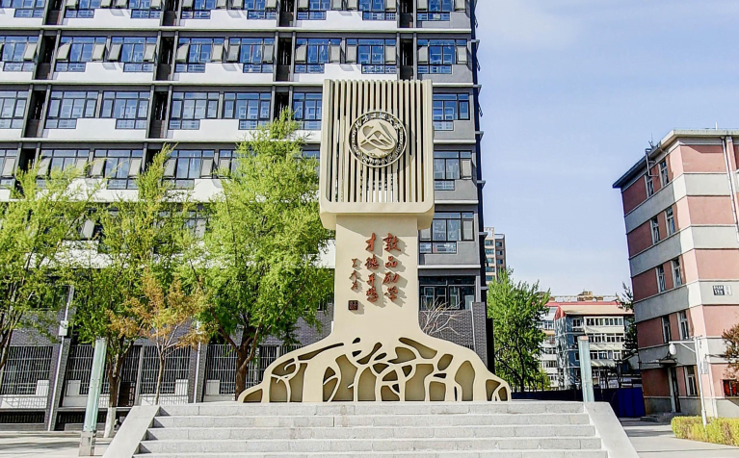
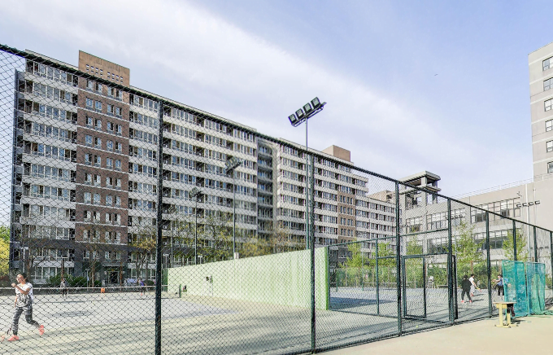
图文混排
北方工业大学以“敦品励学，才德并懋”为校训，以“严肃，严格，严谨”为校风，形成了以“专业精神，人文精神，进取精神”为主旨的学校精神。学校坚持以人才培养、科学研究、社会服务和文化传承创新为己任，努力建设在国内外具有重要影响、特色鲜明、优势突出的高水平教学研究型大学。
校风校训
校风校训
北方工业大学以“敦品励学，才德并懋”为校训，以“严肃，严格，严谨”为校风。
北方工业大学以“敦品励学，才德并懋”为校训，以“严肃，严格，严谨”为校风。
录取通知书
学校大门
校风校训
校风校训
北方工业大学以“敦品励学，才德并懋”为校训，以“严肃，严格，严谨”为校风。
北方工业大学以“敦品励学，才德并懋”为校训，以“严肃，严格，严谨”为校风。
毓秀广场
九公寓

Slide 29
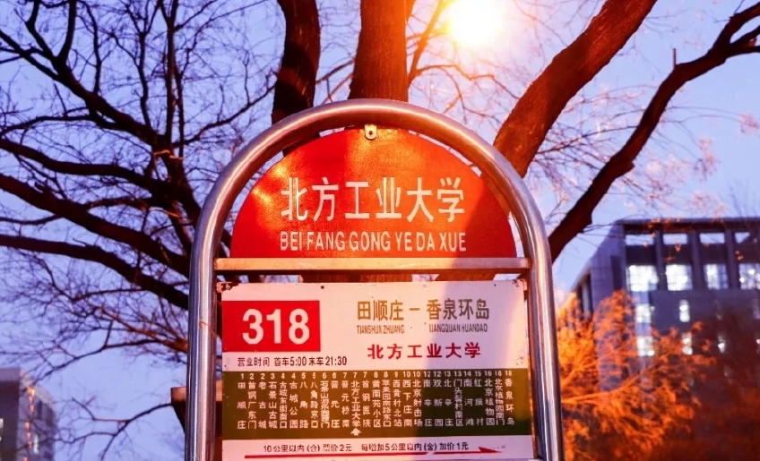
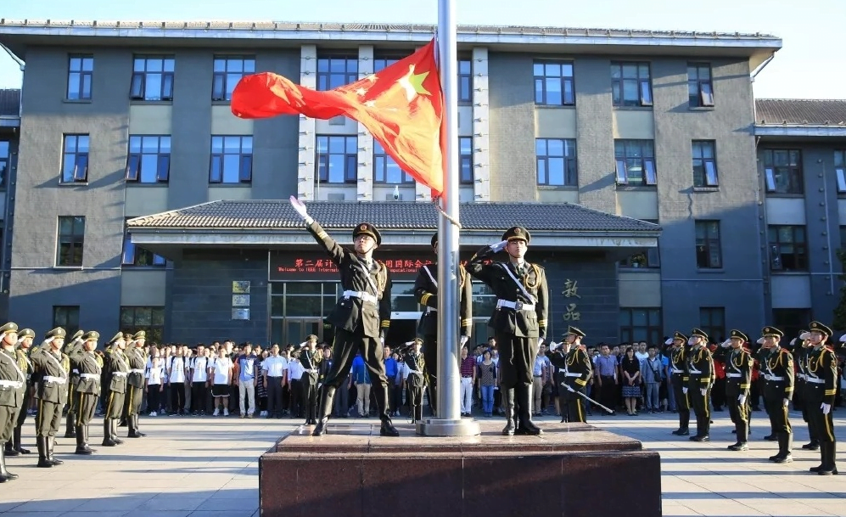
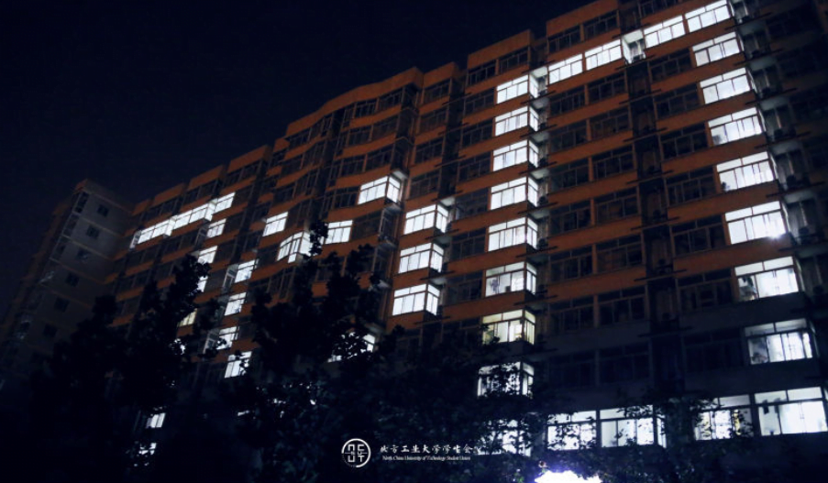
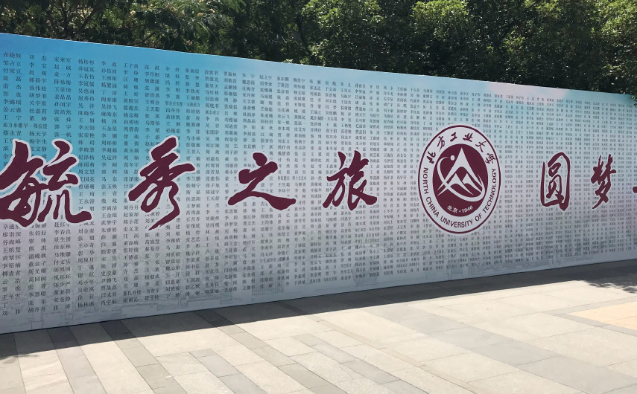
图文混排
请在此添加标题
北方工业大学秉承“质量立校，特色办学”的办学宗旨，遵循“育人为本，尊师爱生，学术优先，协调发展”的办学理念，形成了“因材施教，素质为先，全面发展”的育人特色。
公交站牌
升旗仪式
北方工业大学以“敦品励学，才德并懋”为校训，以“严肃，严格，严谨”为校风。
七十周年校庆
毕业纪念
北方工业大学以“敦品励学，才德并懋”为校训，以“严肃，严格，严谨”为校风。
北方工业大学以“敦品励学，才德并懋”为校训，以“严肃，严格，严谨”为校风。

Slide 30
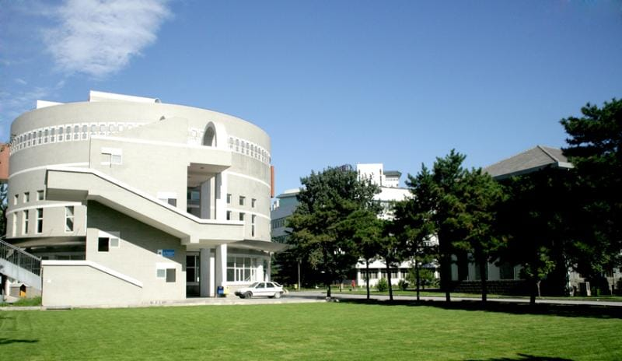
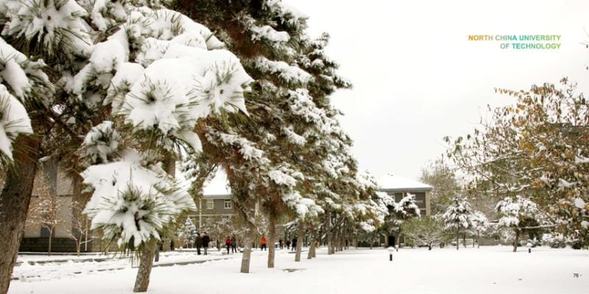
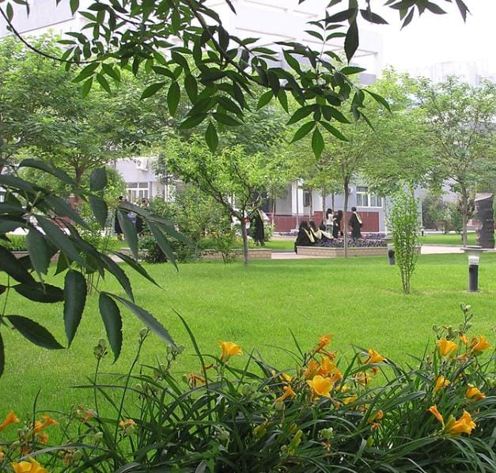

图文混排
初春
冬雪
北方工业大学学校位于北京城西，东接五环，北倚西山，占地面积近500亩，建筑面积40余万平方米。校园整洁雅致，景色宜人，绿化面积超过50%，是北京市十佳美丽校园之一。
秋叶
盛夏

Slide 31
逻辑图表
请输入标题
北方工业大学秉承“质量立校，特色办学”的办学宗旨，遵循“育人为本，尊师爱生，学术优先，协调发展”的办学理念，形成了“因材施教，素质为先，全面发展”的育人特色。
请输入标题
北方工业大学以“敦品励学，才德并懋”为校训，以“严肃，严格，严谨”为校风，形成了以“专业精神，人文精神，进取精神”为主旨的学校精神。
请输入标题
学校坚持以人才培养、科学研究、社会服务和文化传承创新为己任，努力建设在国内外具有重要影响、特色鲜明、优势突出的高水平教学研究型大学。

Slide 32
逻辑图表
请输入标题
请输入标题
请输入标题
北方工业大学秉承“质量立校，特色办学”的办学宗旨，遵循“育人为本，尊师爱生，学术优先，协调发展”的办学理念，形成了“因材施教，素质为先，全面发展”的育人特色。
北方工业大学以“敦品励学，才德并懋”为校训，以“严肃，严格，严谨”为校风，形成了以“专业精神，人文精神，进取精神”为主旨的学校精神。
学校坚持以人才培养、科学研究、社会服务和文化传承创新为己任，努力建设在国内外具有重要影响、特色鲜明、优势突出的高水平教学研究型大学。

Slide 33
逻辑图表
请输入标题
北方工业大学以“敦品励学，才德并懋”为校训，以“严肃，严格，严谨”为校风。
请输入标题
北方工业大学以“敦品励学，才德并懋”为校训，以“严肃，严格，严谨”为校风。
请输入标题
北方工业大学以“敦品励学，才德并懋”为校训，以“严肃，严格，严谨”为校风。

Slide 34





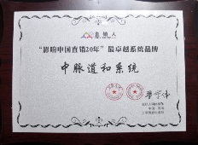







GLORY

Slide 35

活动流程
请输入内容
请输入内容
请输入内容
流程一
流程二
流程三
流程四
流程五
流程六
流程七
请输入内容
请输入内容
请输入内容
请输入内容

Slide 36
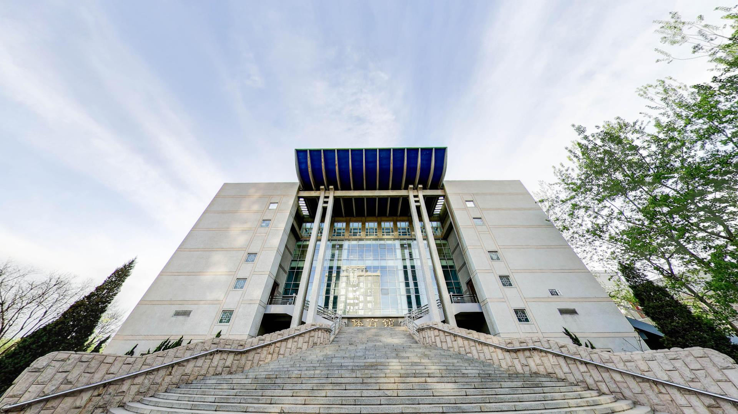
赛事奖励
第 一 名
第二名
第 三 名
学校设有12个学院、20个系、43个本科专业，涵盖理、工、文、经、管、法、艺七大学科门类。学校在校生15000多人，其中全日制本科生10000余人，研究生2000余人，成人高等教育学生3000余人，留学生600余人。
学校设有12个学院、20个系、43个本科专业，涵盖理、工、文、经、管、法、艺七大学科门类。学校在校生15000多人，其中全日制本科生10000余人，研究生2000余人，成人高等教育学生3000余人，留学生600余人。
学校设有12个学院、20个系、43个本科专业，涵盖理、工、文、经、管、法、艺七大学科门类。学校在校生15000多人，其中全日制本科生10000余人，研究生2000余人，成人高等教育学生3000余人，留学生600余人。

Slide 37
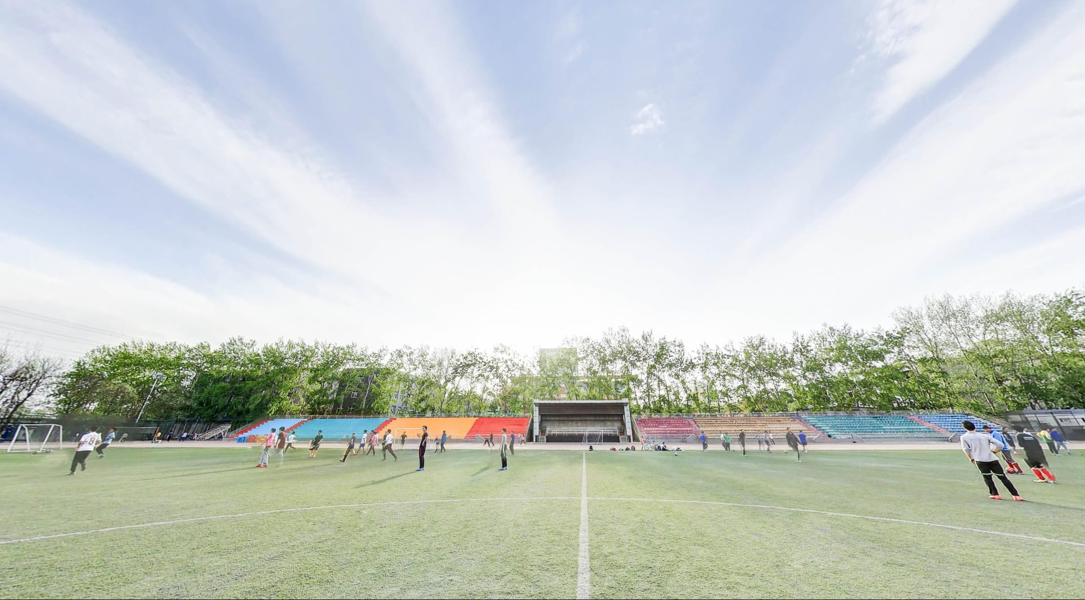
田径类活动介绍
北方工业大学创办于1946年，前身是国立北平高级工业职业学校，1985年更名为北方工业大学，1998年9月起以北京市管理为主。历经七十年风雨沧桑，逐步发展成为一所以工为主、文理兼融，具有学士、硕士、博士培养层次的多科性高等学府。学校位于北京城西，东接五环，北倚西山，占地面积近500亩，建筑面积40余万平方米。校园整洁雅致，景色宜人，绿化面积超过50%，是北京市十佳美丽校园之一。
学校设有12个学院、20个系、43个本科专业，涵盖理、工、文、经、管、法、艺七大学科门类。学校在校生15000多人，其中全日制本科生10000余人，研究生2000余人，成人高等教育学生3000余人，留学生600余人。

Slide 38
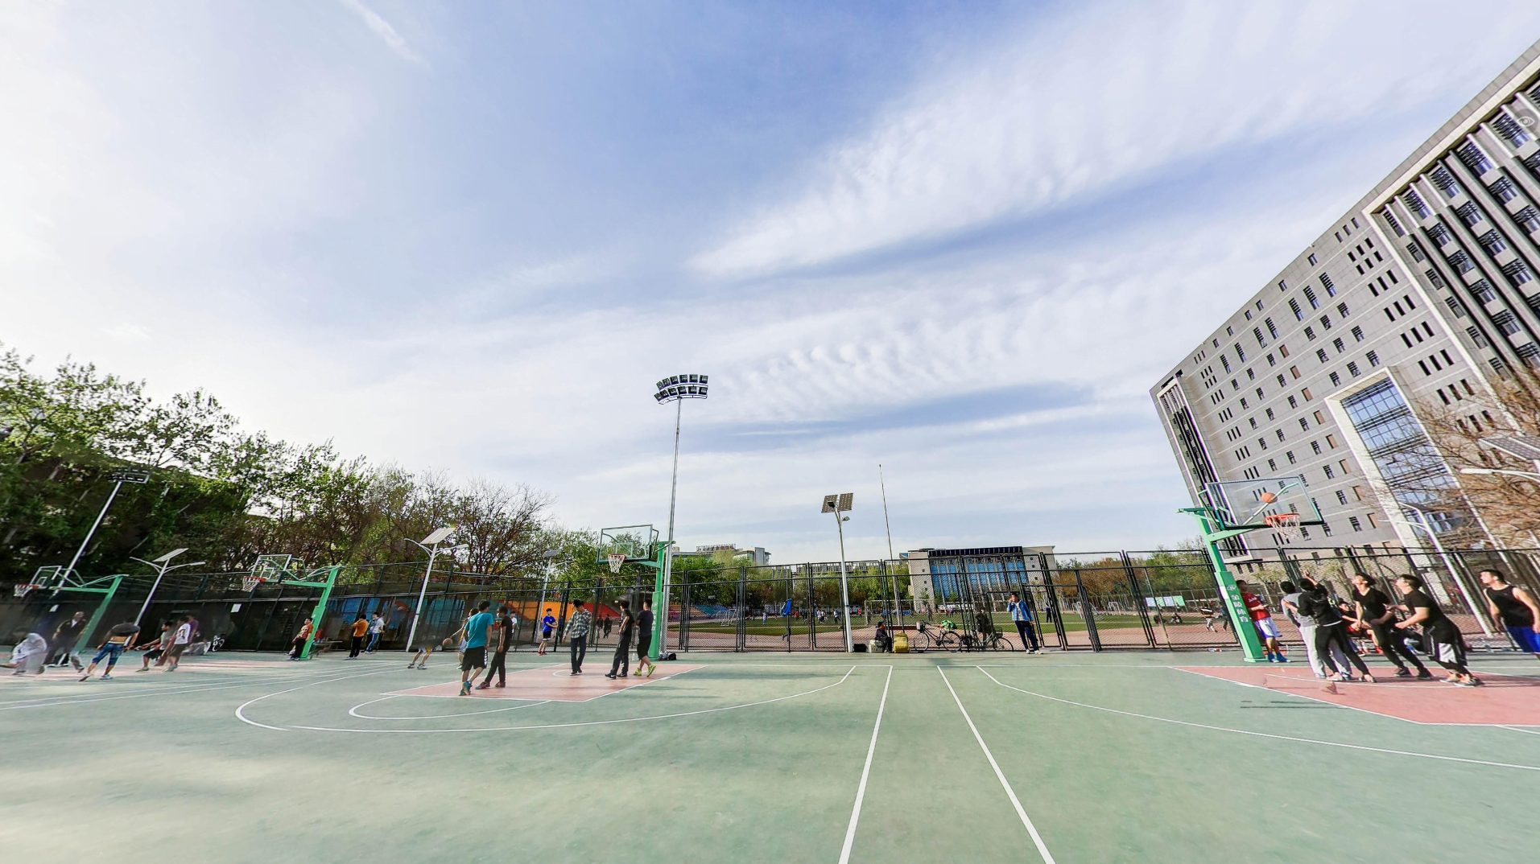
篮球类活动介绍
赛事简介
比赛规则
注意事项
北方工业大学秉承“质量立校，特色办学”的办学宗旨，遵循“育人为本，尊师爱生，学术优先，协调发展”的办学理念，形成了“因材施教，素质为先，全面发展”的育人特色。
北方工业大学以“敦品励学，才德并懋”为校训，以“严肃，严格，严谨”为校风，形成了以“专业精神，人文精神，进取精神”为主旨的学校精神。
学校坚持以人才培养、科学研究、社会服务和文化传承创新为己任，努力建设在国内外具有重要影响、特色鲜明、优势突出的高水平教学研究型大学。

Slide 39
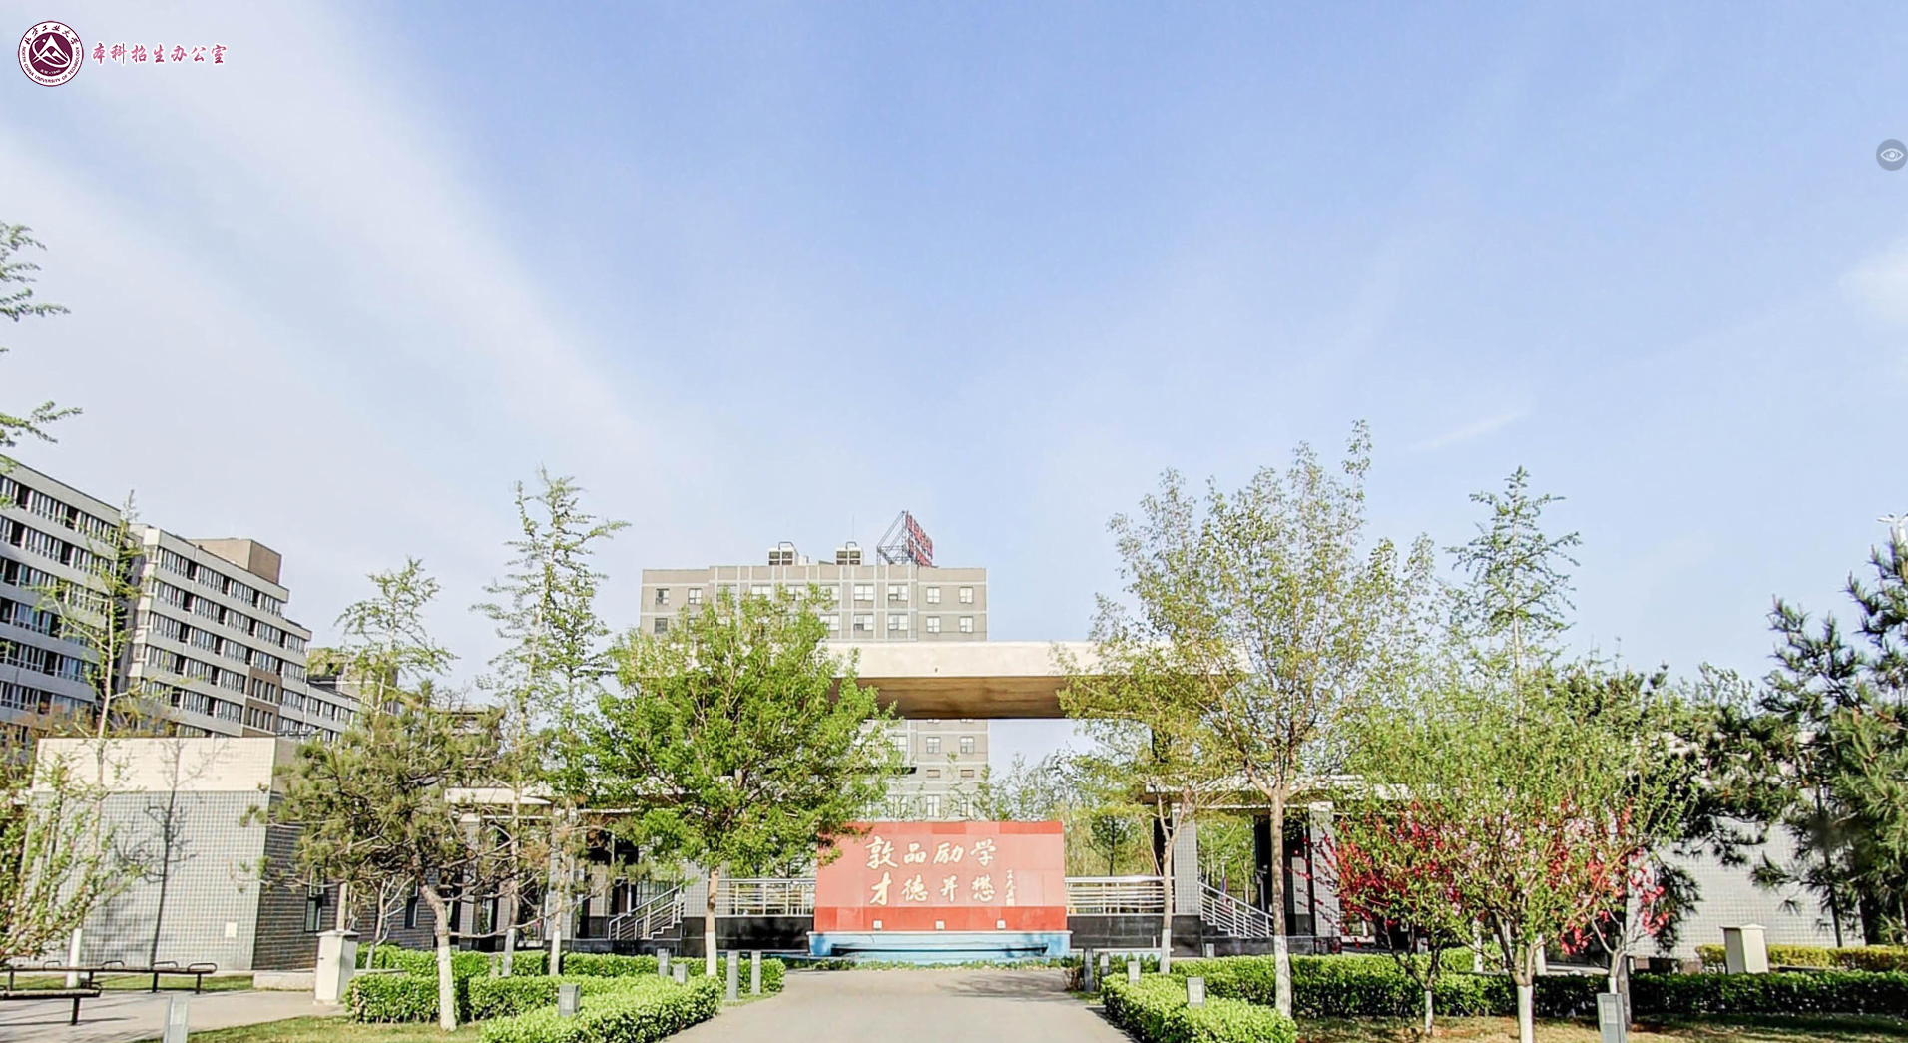
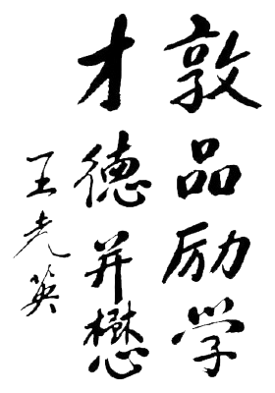
敦品励学 · 才德并懋（mào）
校 训
由原全国人大常委会副委员长王光英先生题写
敦：勉力；励：通“砺”，磨练之意。懋：通“茂”，美盛之意。
校训的具体意思是：“品行与学业同修，才学与美德并茂。”这一提法，具有深厚中国精神传统的底蕴，也强调了社会主义大学对人才培养的要求，体现了我校培养基础扎实、实践能力强、具有创新精神、综合素质高、适应社会发展需要的应用型高级专门人才的目标。

Slide 40

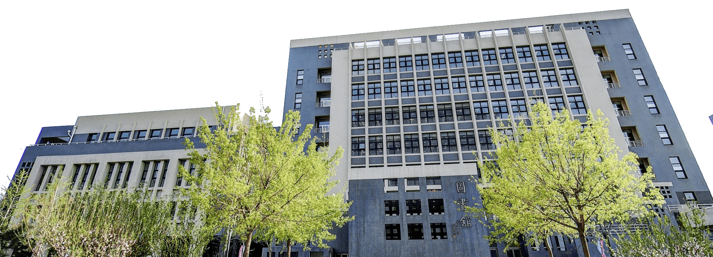
严肃 · 严格 · 严谨
校 风
其具体内涵为：严肃是指严肃敬业的态度，严格是指严格科学的管理，严谨是指严谨求学的学风，其核心是从严治校理教，始终把人才培养的质量放在第一位。

Slide 41


Slide 42
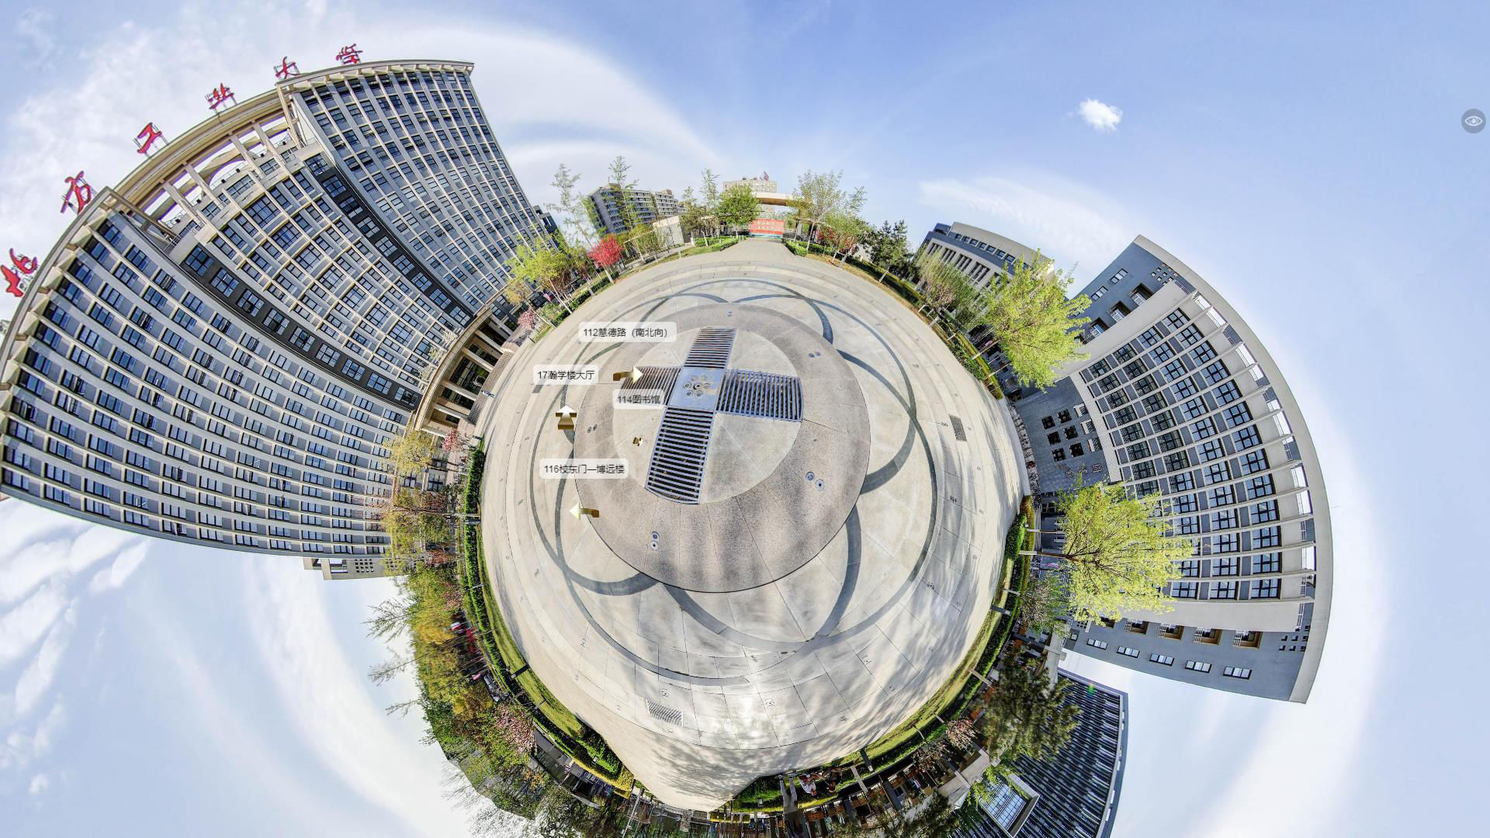
欢迎来到北方工大 知识星球

Slide 43
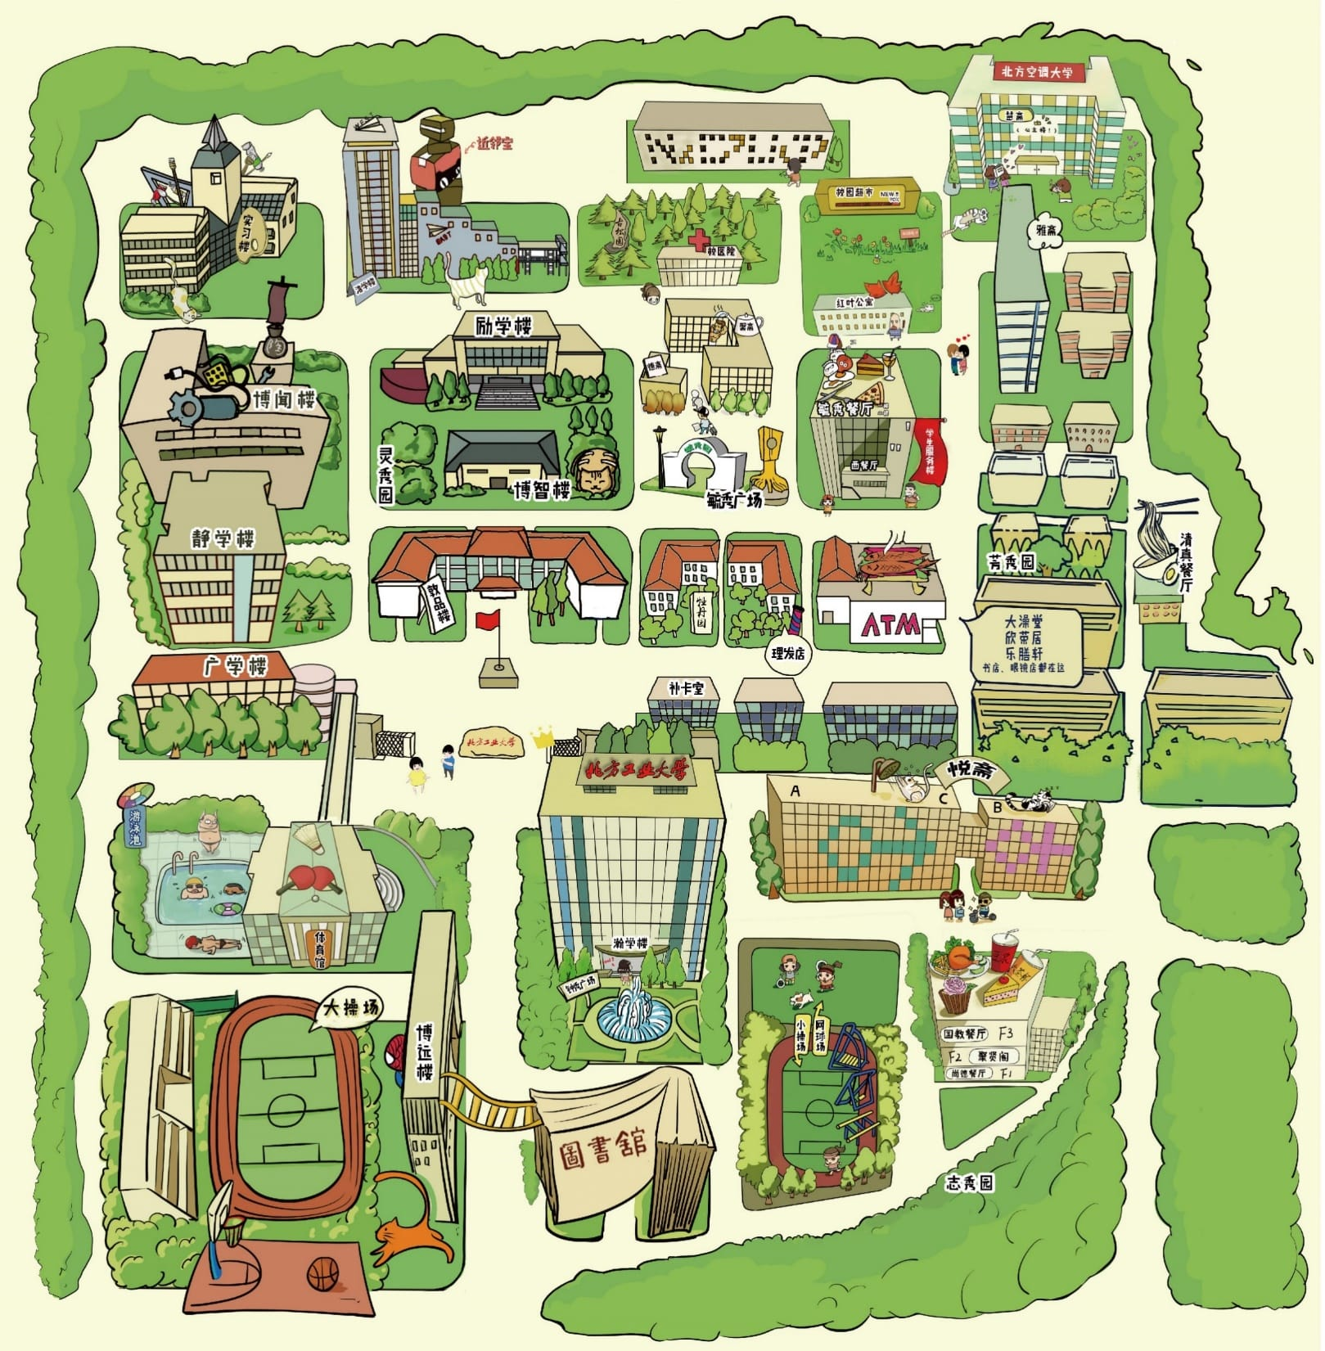

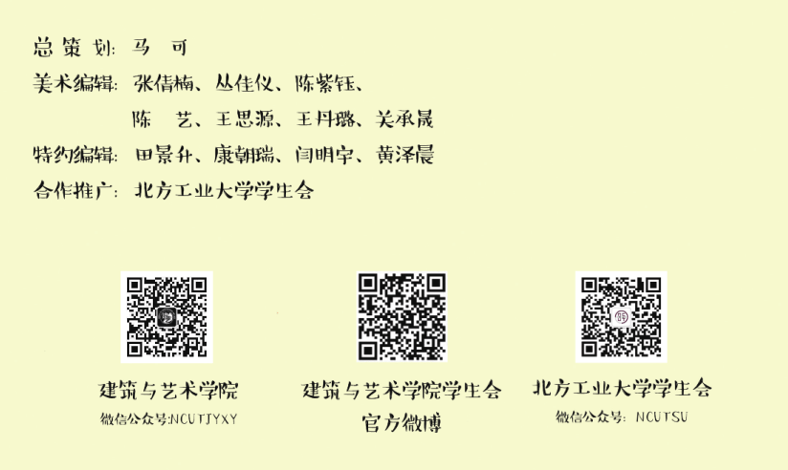

Slide 44
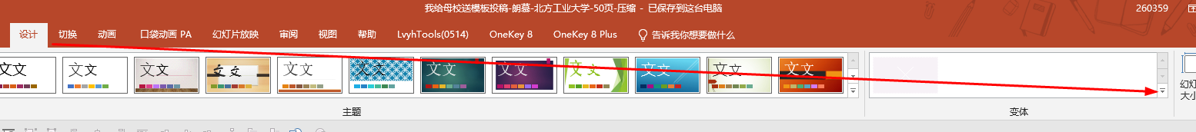
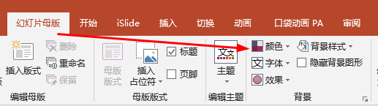
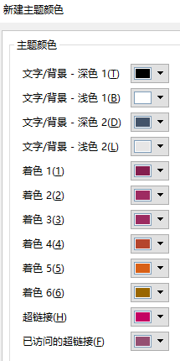
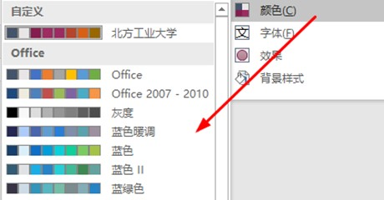
模板简介
如何更改配色？
点击小三角
1
2
选择颜色-然后选取想要的配色
3
如果还不满意的话，可以进入母版自定义颜色
4

Slide 45
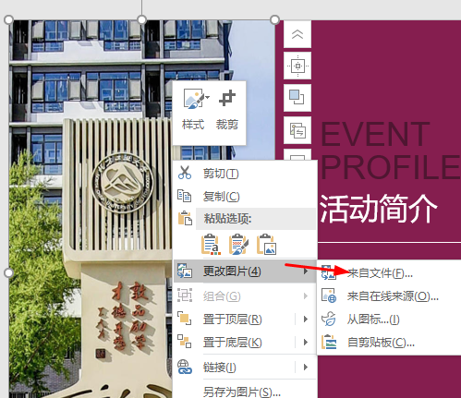

模板简介
如何更改图片？
1
第一种复制粘贴法就不用介绍了吧
2
选择图片-点击右键-更改图片-来自文件···
如果图片形状和模板原图有差别，可以进行放大缩小后，进行裁剪图片，裁剪好以后再次点击此按钮确认即可。
3

Slide 46


Thanks
谢谢！
官方微信公众号

Slide 47
模板简介
设计说明
风格说明：设计风格突出学校VI特色，简洁大气，没有很花哨的设计，全部注重实用性。
适用场景：内页设计针对学校学生经常使用的场景比如社团介绍、活动策划、个人主题演示、汇报答辩等等场合设计专门的页面，再结合通用的逻辑图表，便可制作专属的PPT。
延展性：其他学校的同学亦可在此模板的基础上修改，借用版式设计，通过主题可一件更改颜色，形成符合自己学校主题色的模板。
可编辑：可根据实际场景及主题，修改其中的背景图片以使之更加贴合主题，建议图片风格类似。
赠送素材：学校图片、地图、矢量logo
页面最后有最基本的更改说明哦，帮你更好的使用此模板。

Slide 48


朗 慕
北方工业大学

Slide 50


